Slide 1


SỞ GIÁO DỤC VÀ ĐÀO TẠO HÀ NỘI
TRƯỜNG MẦM NON HOA SỮA
LĨNH VỰC PHÁT TRIỂN NHẬN THỨC
NBTN: CHÚ BỘ ĐỘI
Lớp: Nhà trẻ D2

Slide 2

Cô và trẻ hát bài: “Chú bộ đội”

Slide 3


Slide 4

Đàm thoại về bài hát
-Cô và các con vừa hát bài hát gì?
-Bài hát nói về ai?

Slide 5
NBTN Chú bộ đội

Slide 6
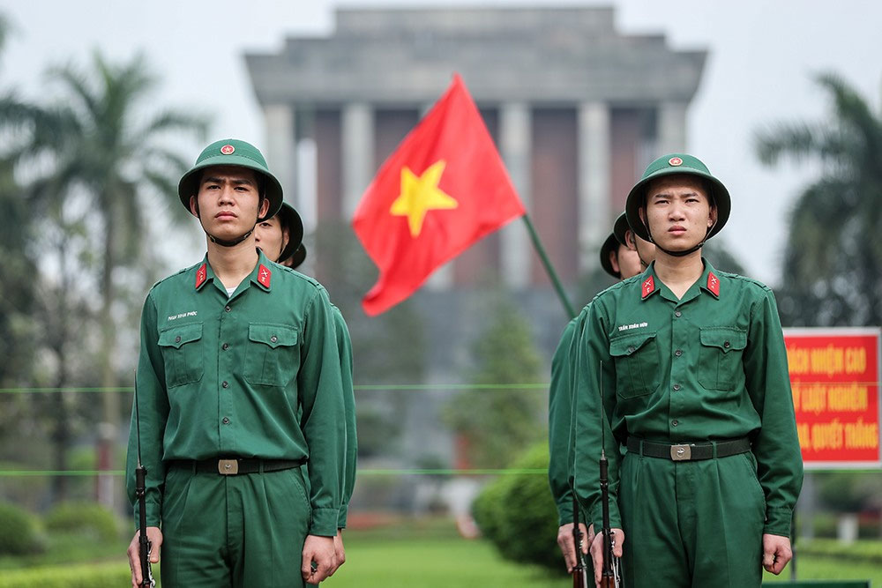


Slide 7
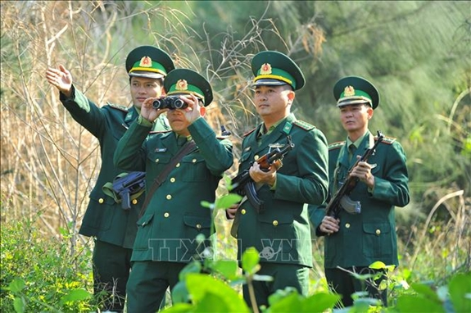
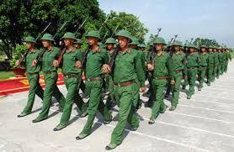

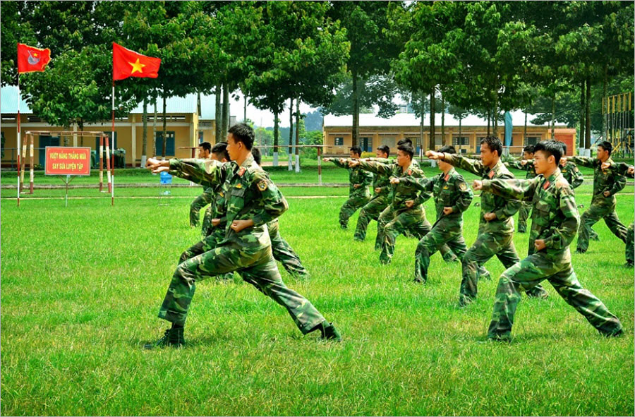
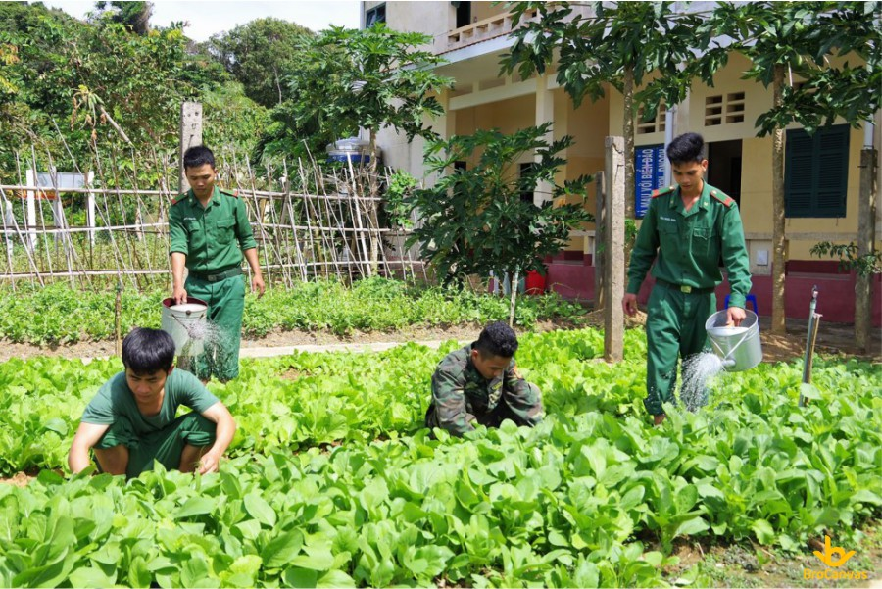

Slide 8
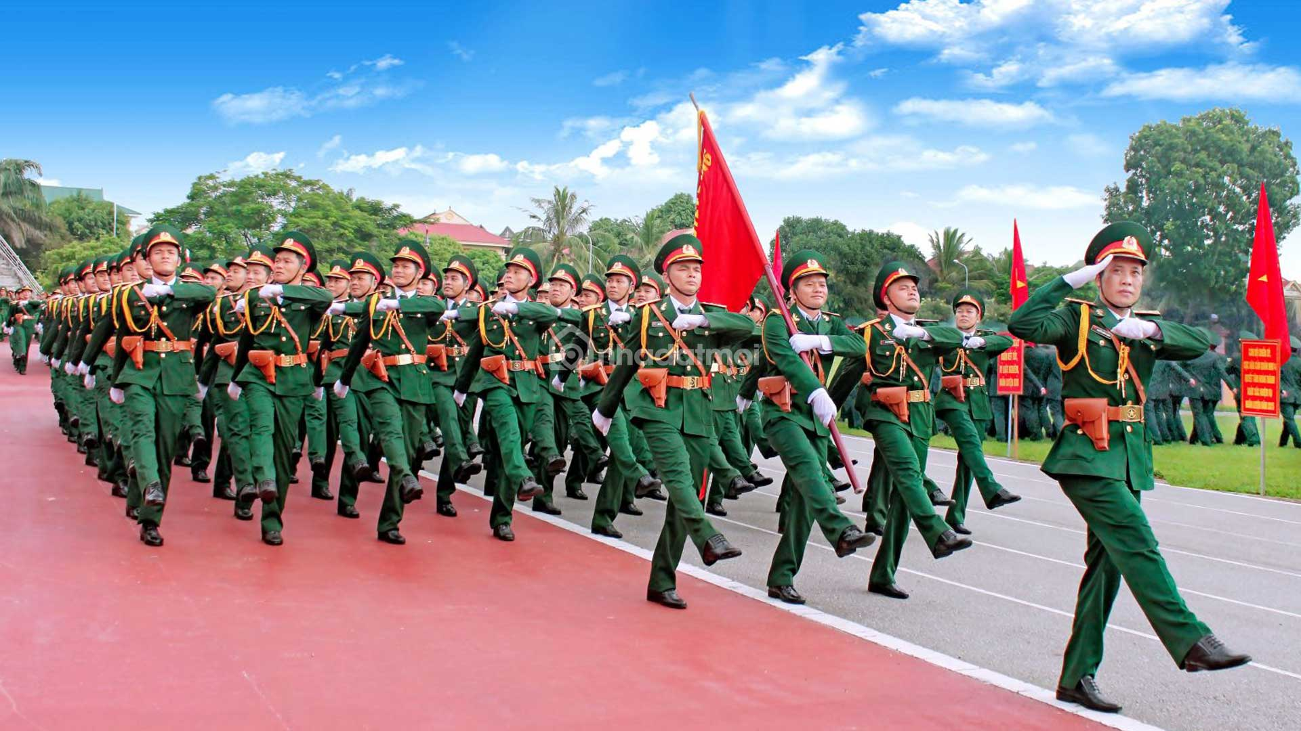
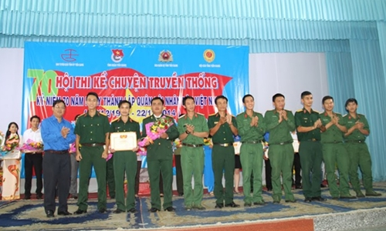
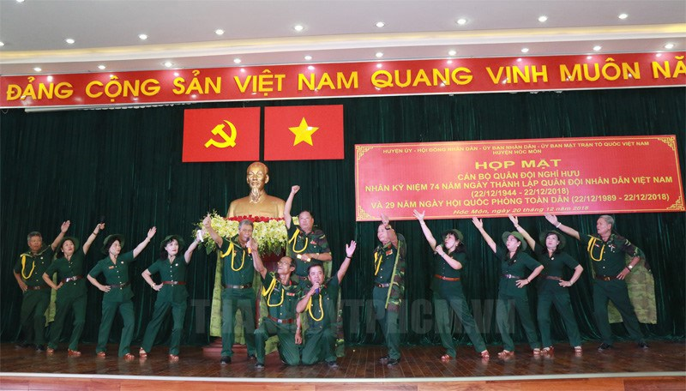
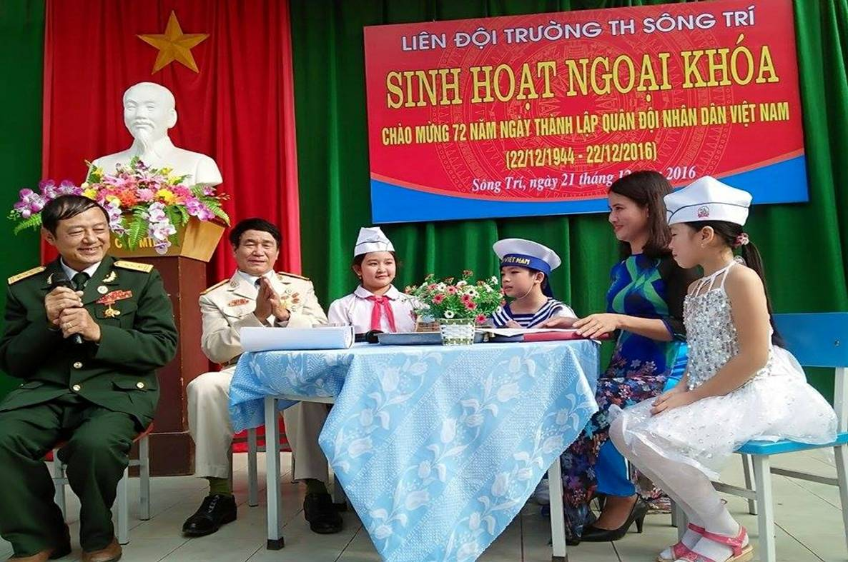

Slide 9


Kết thúc Kính chúc các cô sức khỏe!

